Slide 1
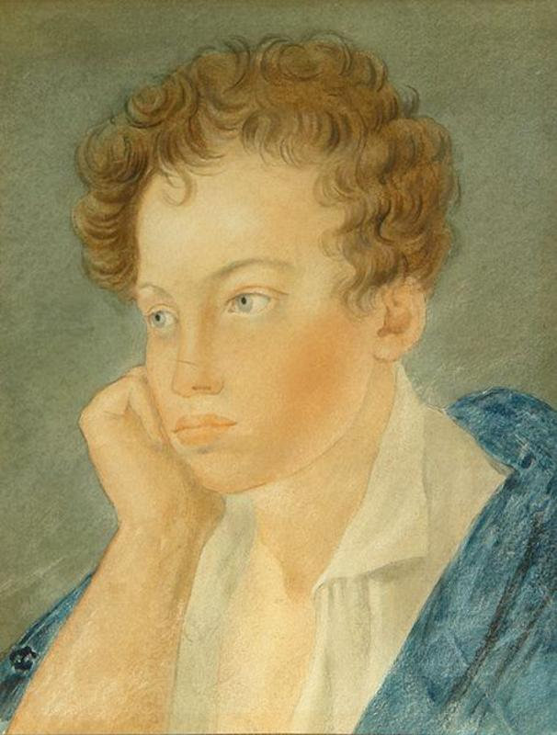
Детство А.С.Пушкина

Slide 2
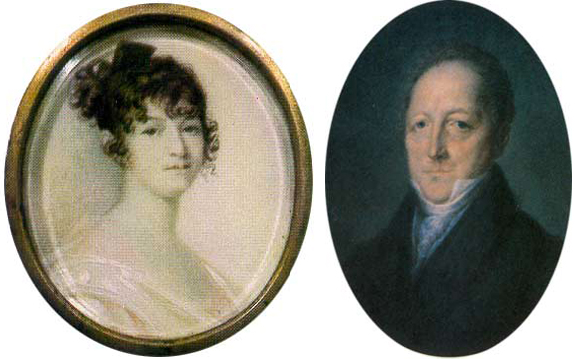
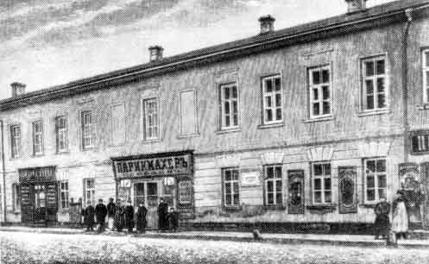
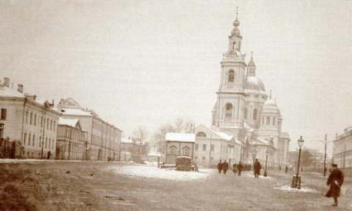
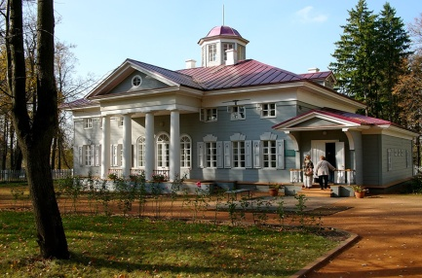
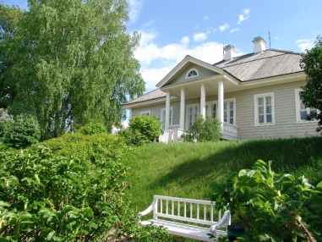
Надежда Осиповна Сергей Львович

Slide 3
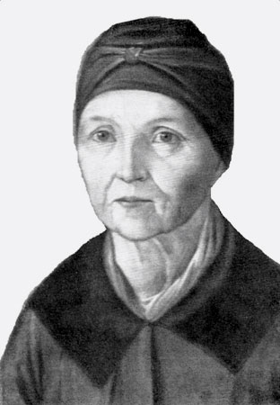
Арина Родионовна Яковлева
Наша ветхая лачужка
И печальна и темна. –
Что же ты, моя старушка,
Приумолкла у окна?
Или бури завываньем
Ты, мой друг, утомлена,
Или дремлешь под жужжаньем
Своего веретена?
Выпьем, добрая подружка
Бедной юности моей,
Выпьем с горя, где же кружка?
Сердцу будет веселей.
(«Зимний вечер»)
(1758 -1828)

Slide 4
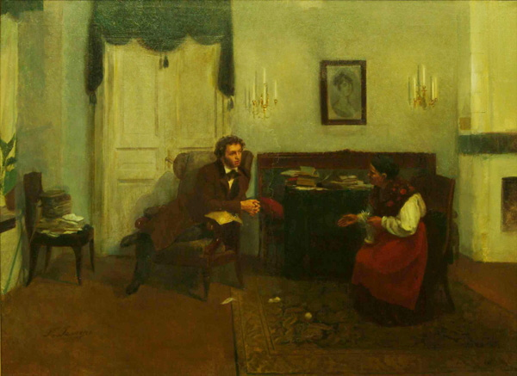
Я сам не рад болтливости своей,
Но детских лет люблю воспоминанье.
Ах! умолчу ль о мамушке моей,
О прелести таинственных ночей,
Когда в чепце, в старинном одеянье,
Она, духов молитвой уклоня,
С усердием перекрестит меня
И шепотом рассказывать мне станет
О мертвецах, о подвигах Бовы...
От ужаса не шелохнусь бывало,
Едва дыша, прижмусь под одеяло.
Не чувствуя ни ног, ни головы.

Slide 5
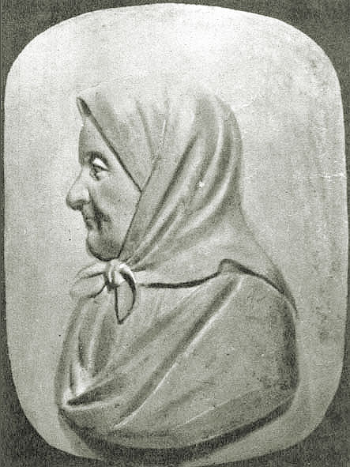
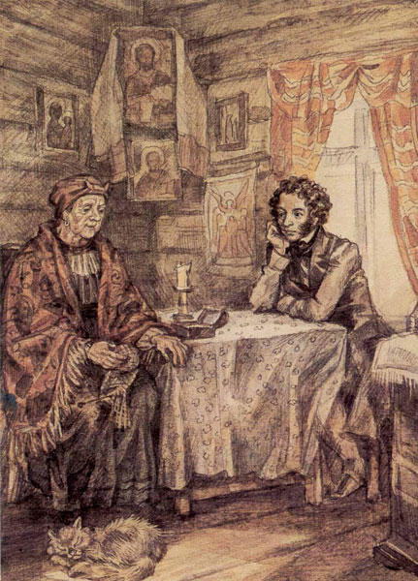
Подруга дней моих суровых,
Голубка дряхлая моя!
Одна в глуши лесов сосновых
Давно, давно ты ждёшь меня.
(«Няне»)

Slide 6
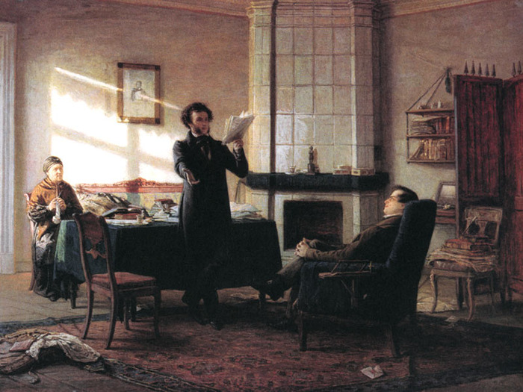
Ге Николай Николаевич.
А.С. Пушкин в селе Михайловском.

Slide 7
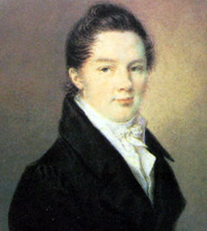
И. И. ПУЩИНУ
Мой первый друг, мой друг бесценный!
И я судьбу благословил,
Когда мой двор уединенный,
Печальным снегом занесенный,
Твой колокольчик огласил.
Молю святое провиденье:
Да голос мой душе твоей
Дарует то же утешенье,
Да озарит он заточенье
Лучом лицейских ясных дней!

